Slide 1

Memun;Sk
201802430 이가은

Slide 2


Memun
미세먼지의 줄임말
(ma)Sk
말 그대로 마스크
미세먼지의 심각성에 두려워하지만 막상 어떤 마스크를 사용해야 효과적으로 미세먼지에 대비할 수 있는지 모르는 현대인들을 위한 앱.

Slide 3
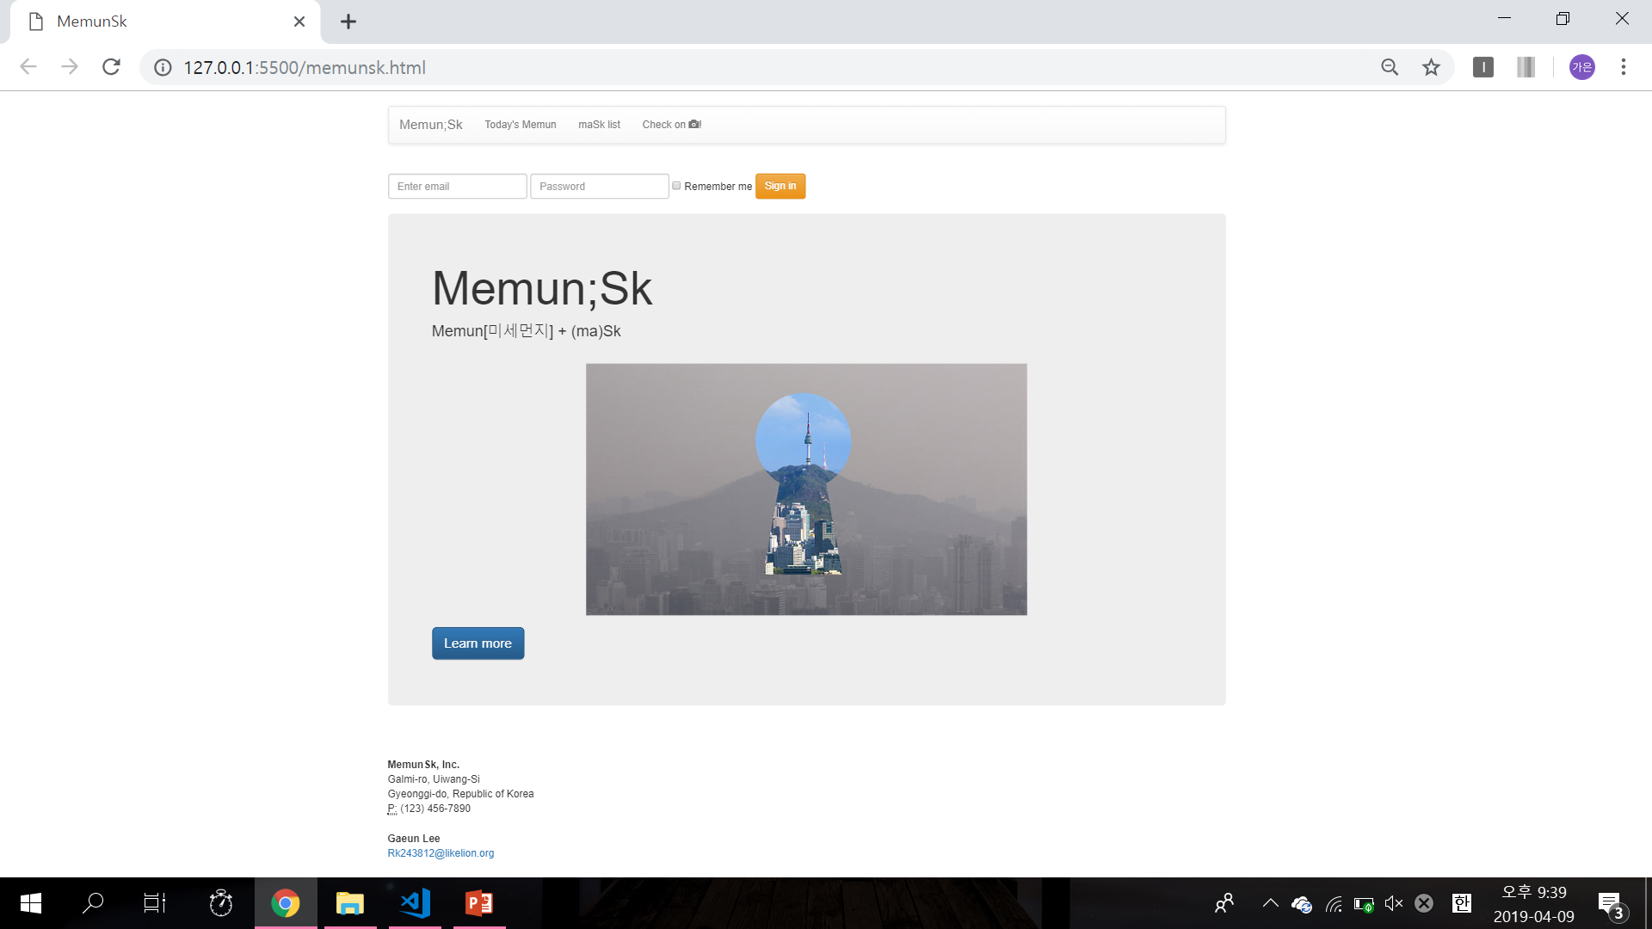

Slide 4
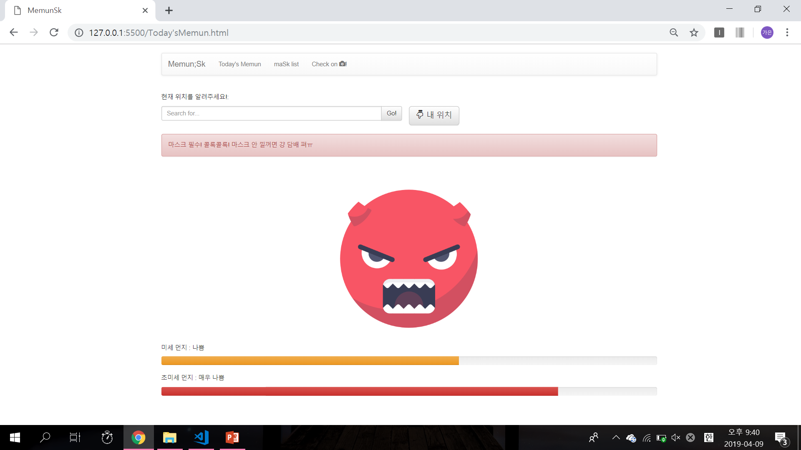

Slide 5
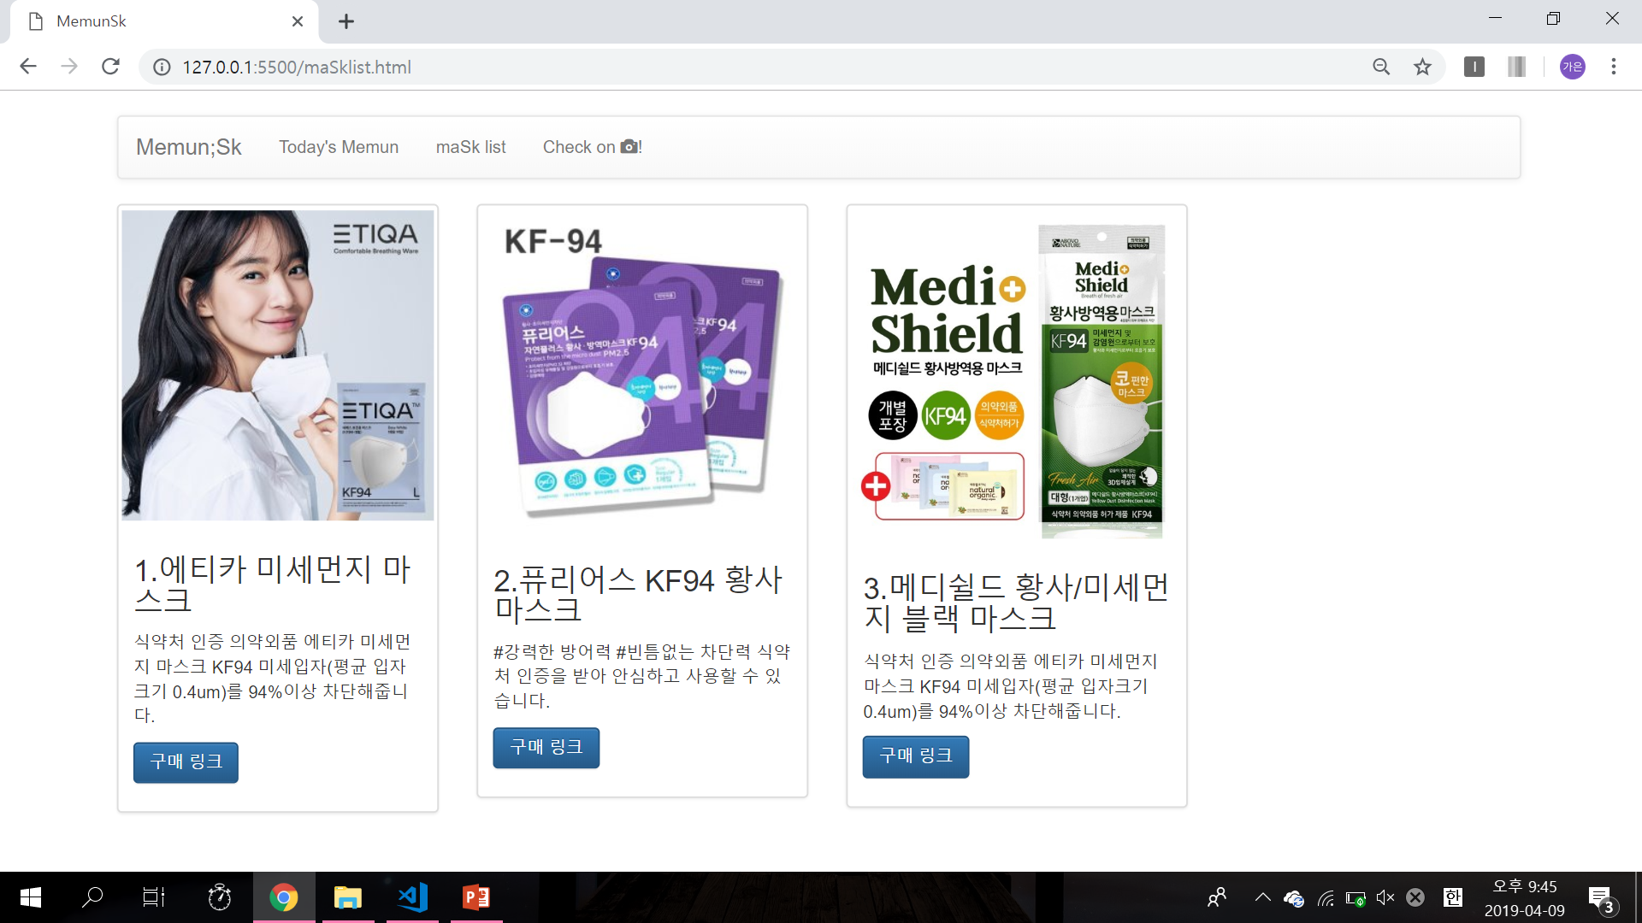

Slide 6
